Slide 1

HÌNH HỌC
TIẾT 7. LUYỆN TẬP

Slide 2
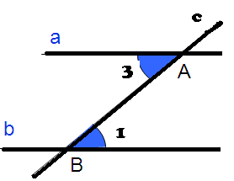
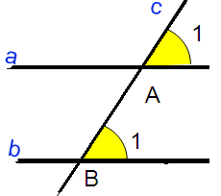
KIỂM TRA BÀI CŨ
Câu 1: a) Nêu dấu hiệu nhận biết hai đường thẳng song song
Nếu đường thẳng c cắt hai đường thẳng a, b và trong các góc tạo thành có một cặp góc so le trong bằng nhau (hoặc một cặp góc đồng vị bằng nhau) thì a và b song song với nhau
b) Minh họa hình vẽ, hai góc so le trong bằng nhau, hai góc đồng vị bằng nhau thì a//b

Slide 3
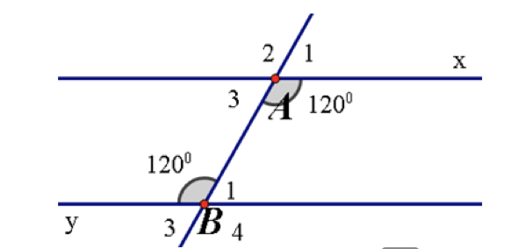
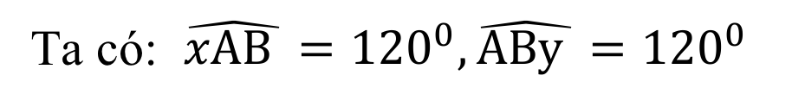
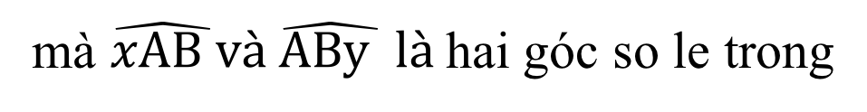
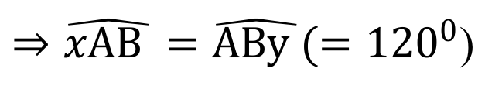
KIỂM TRA BÀI CŨ
Câu 2: Cho hình vẽ, hai đường thẳng Ax và By có song song với nhau không? Vì sao?
Giải:
Ta có: $\hat{xAB }={120}^{0},\hat{ABy }={120}^{0}$
$⇒\hat{xAB }=\hat{ABy }(={120}^{0}$)
mà $\hat{xAB }và \hat{ABy } là$hai góc so le trong
nên Ax // By

Slide 4
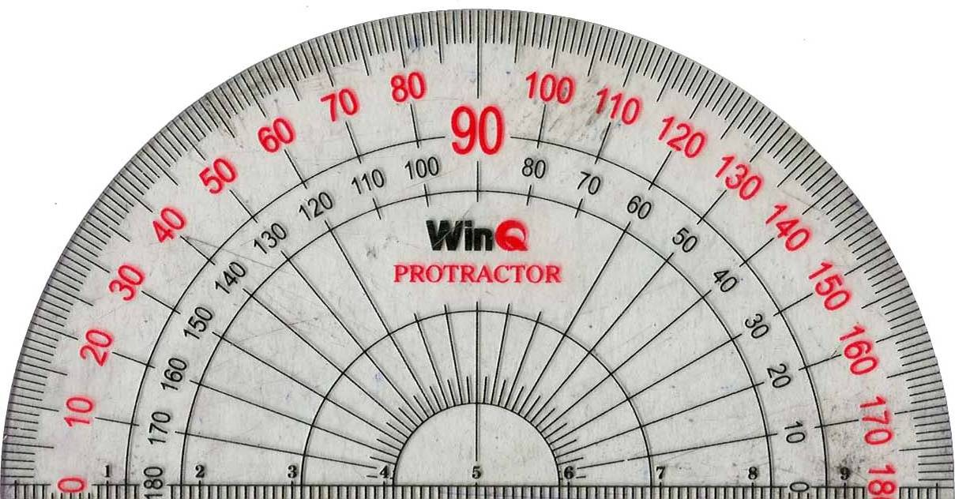
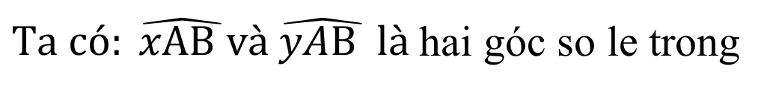

Luyện tập
Bài tập 26/91sgk: Vẽ cặp góc so le trong xAB, yBA có số đo
đều bằng 120⁰. Hỏi hai đường thẳng Ax, By có song song với
nhau không? Vì sao?
x
.
A
120⁰
.
120⁰
.
B
y
$Ta có: \hat{xAB }và \hat{yAB } là$hai góc so le trong
$$mà \hat{xAB }=\hat{ABy }(={120}^{0})$$
nên Ax // By

Slide 5

Bài tập 27/91: Cho tam giác ABC. Hãy vẽ một đoạn thẳng AD sao
cho AD = BC và đường thẳng AD song song với đường thẳng BC.
D
A
.
IIIIIIIIIIIIIIIIIIIIIIIIIIIIIIIIIIIIIIIIIIIIIIIIIIIIIIIIIIIIIIIIIIIIIIIIIIIIIIIIIIIIIIIIIII
.
B
C

Slide 6


Bài tập 28/91sgk: Vẽ hai đường thẳng xx’, yy’ sao cho xx’//yy’
Cách 1: Vẽ hai góc so le trong bằng nhau
.
y
A
y’
IIIIIIIIIIIIIIIIIIIIIIIIIIIIIIIIIIIIIIIIIIIIIIIIIIIIIIIIIIIIIIIIIIIIIIIIIIIIIIIIIIIIIIIIIIIIII
x
x’
B

Slide 7
Bài tập 28/91sgk: Vẽ hai đường thẳng xx’, yy’ sao cho xx’//yy’
Cách 2: Vẽ hai góc đồng vị bằng nhau
y
.
A
y’
IIIIIIIIIIIIIIIIIIIIIIIIIIIIIIIIIIIIIIIIIIIIIIIIIIIIIIIIIIIIIIIIIIIIIIIIIIIIIIIIIIIIIIIIIIIIIIIIIIIIIIIIIIIII
x
x’
B

Slide 8
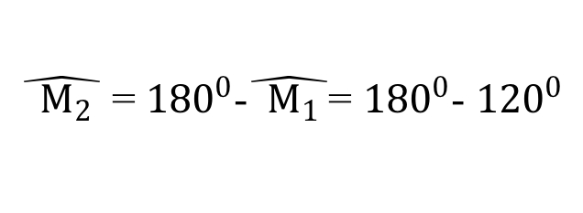

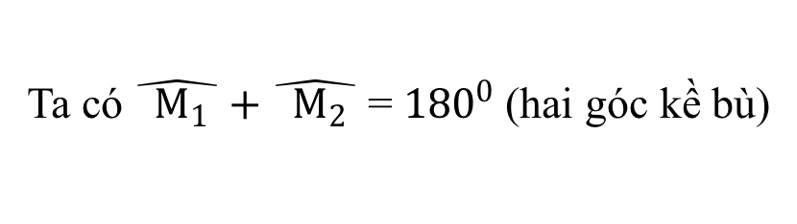


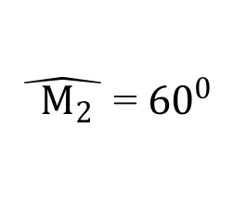
Bài tập ngoài: Cho hình vẽ dưới đây hãy chứng tỏ m//n
bằng nhiều cách
m
120⁰
2
2
1
N
1
M
60⁰
n
Cách 1:
Ta có $\hat{ { M}_{1} }+$ $\hat{ { M}_{2} }$= ${180}^{0}$(hai góc kề bù)
$\hat{ { M}_{2} }$= ${180}^{0}$-$\hat{ { M}_{1} }$= ${180}^{0}$- ${120}^{0}$
$\hat{ { M}_{2} }$= ${60}^{0}$
$⇒\hat{ N1 }=$ $\hat{ { M}_{2} }={60}^{0}$
Mà $\hat{ { N}_{1} }và$ $\hat{ { M}_{2} }$ là hai góc so le trong
$⇒$ m//n

Slide 9
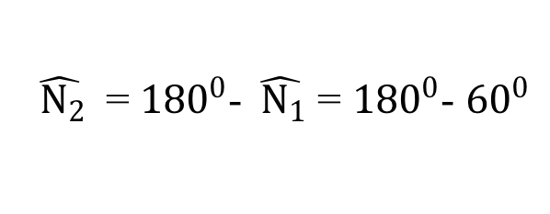
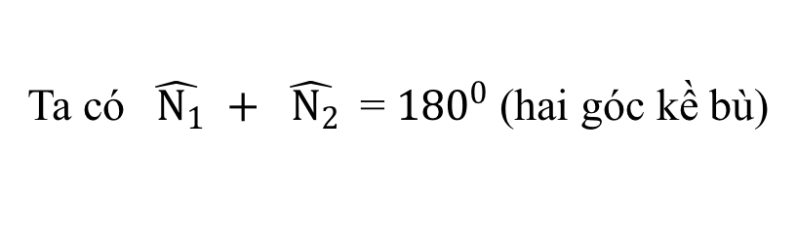
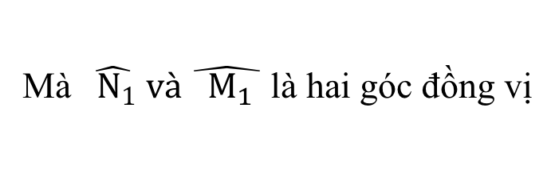

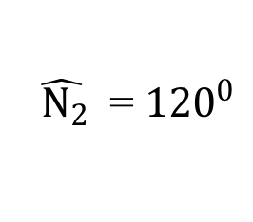
Bài tập ngoài: Cho hình vẽ dưới đây hãy chứng tỏ m//n
bằng nhiều cách
m
120⁰
2
2
1
N
1
M
60⁰
n
Cách 2:
Ta có $\hat{ { N}_{1} }+$ $\hat{ { N}_{2} }$= ${180}^{0}$(hai góc kề bù)
$\hat{ { N}_{2} }$= ${180}^{0}$-$\hat{ { N}_{1} }$= ${180}^{0}$- ${60}^{0}$
$\hat{ { N}_{2} }$= ${120}^{0}$
$⇒\hat{ { M}_{1} }=$ $\hat{ { N}_{2} }(={120}^{0})$
Mà $\hat{ { N}_{1} }và$ $\hat{ { M}_{1} }$ là hai góc đồng vị
$⇒$ m//n

Slide 10
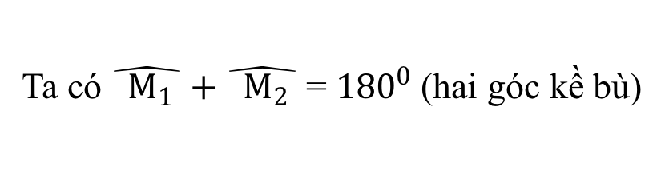

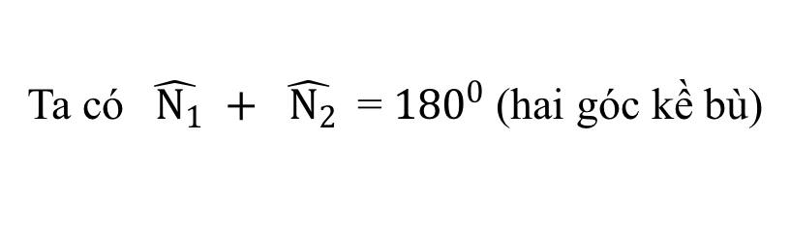
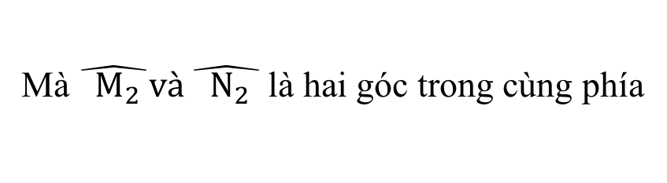
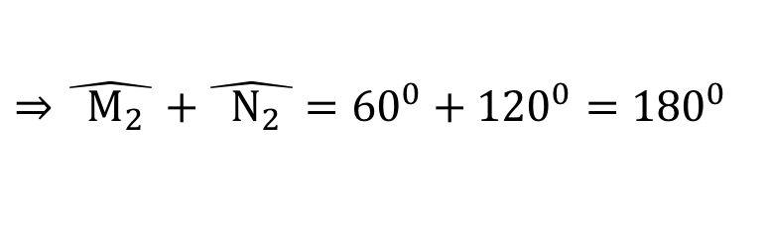
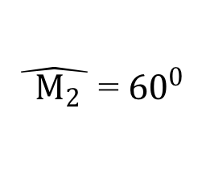
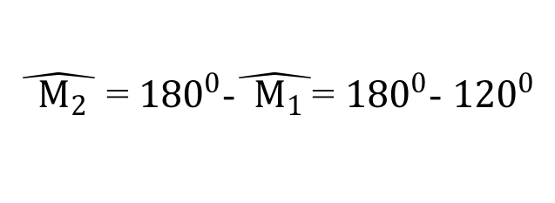
Bài tập ngoài: Cho hình vẽ dưới đây hãy chứng tỏ m//n
bằng nhiều cách
m
Cách 3:
Ta có $\hat{ { N}_{1} }+$ $\hat{ { N}_{2} }$= ${180}^{0}$(hai góc kề bù)
120⁰
$\hat{ { N}_{2} }$= ${180}^{0}$-$\hat{ { N}_{1} }$= ${180}^{0}$- ${60}^{0}$
2
2
1
N
1
M
60⁰
$\hat{ { N}_{2} }$= ${120}^{0}$
n
Ta có $\hat{ { M}_{1} }+$ $\hat{ { M}_{2} }$= ${180}^{0}$(hai góc kề bù)
$\hat{ { M}_{2} }$= ${180}^{0}$-$\hat{ { M}_{1} }$= ${180}^{0}$- ${120}^{0}$
$\hat{ { M}_{2} }$= ${60}^{0}$
$⇒\hat{ { M}_{2} }+$ $\hat{ { N}_{2} }={{60}^{0}+120}^{0}={180}^{0}$
Mà $\hat{ { M}_{2} }và$ $\hat{ { N}_{2} }$ là hai góc trong cùng phía
$⇒$ m//n

Slide 11
Củng cố
1) Điền vào chỗ trống (…) trong các phát biểu sau :
a) Hai đường thẳng a, b song song với nhau được kí hiệu là ………….
b) Đường thẳng c cắt hai đường thẳng a và b và trong các góc tạo thành có một cặp góc so le trong bằng nhau thì……………………………….……………………
a // b
đường thẳng a song song với đường thẳng b

Slide 12
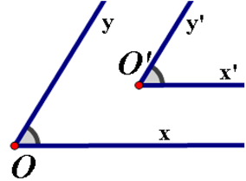
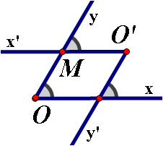
Bài 29/92(SGK): Cho góc nhọn xOy và một điểm O’. Hãy vẽ
một góc nhọn x’Oy’ có O′x′//Ox và O′y′//Oy. Hãy đo xem hai
góc xOy và x′O′y′ có bằng nhau không?
Gợi ý giải:
– Từ O′ vẽ O′x′//Ox;
–Từ O′ vẽ O′y′//Oy sao cho góc x′O′y′ là góc nhọn
Các em cần lưu ý: Còn các trường hợp điểm O’ không nằm trong góc xOy; O’ nằm trên tia 0x (hoặc tia 0y) thì hình vẽ có khác một chút, các em nhớ vẽ đủ.
Đo hai góc xOy và x’O’y’ ta được $\hat{ xOy}=$ $\hat{ x^{′}O^{′}y′}$

Slide 13
Hướng dẫn tự học
Học thuộc tính chất về dấu hiệu nhận biết hai đường thẳng song song
Làm bài tập 29 sách giáo khoa toán 7 tập 1 trang 92
Xem bài “§5. Tiên đề Ơ-Clit về đường thẳng song song song”.

